Slide 1

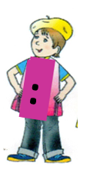
Русский язык
9
класс
Как сказать
о пояснительных отношениях?
Мусурманова
Юлия Юрьевна

Slide 2

Сегодня на уроке
1
узнаем о бессоюзных предложениях со значением пояснения, дополнения,
3
научимся правильно строить сложные бессоюзные предложения.
2
узнаем больше о двоеточии в бессоюзных предложениях;
Дорога матушка Москва: за золото не купишь, силой не возьмёшь.

Slide 3
Упражнение 143
Что именно знают?
Все знают: хороший человек – это трудолюбивый человек. Тот, кто ленится, бесцельно проживает свою жизнь.
Мы все живём в мире, который сами для себя создали. В дикой природе не существует домов, улиц, автомобилей, компьютеров, всё это – плоды человеческого труда. Труд – основная часть человеческой жизни. Но согласитесь: не всякую деятельность человека можно назвать трудом. Труд обязательно даёт какой-то результат, положительный или отрицательный.
С чем именно
согласитесь?

Slide 4
Игра на компьютере – это не труд, так как вы просто проводите своё свободное время. Никакой пользы для вас или окружающих это занятие не принесёт. Но человек, который создал эту компьютер-ную игру, трудился по-настоящему.
Труд бывает разным: различают труд интеллектуальный и физический, коллективный и индивидуальный. Но речь не идёт о том, какой труд более важен. Любой труд человека важен и необходим.
Каким именно бывает?

Slide 5
В бессоюзных сложных предложениях со значением пояснения второе предложение поясняет, уточняет, дополняет первое. Между частями таких бессоюзных предложений ставится двоеточие.
Вдруг слышим: во всё горло кричат чибисы (Пришв.).
Что слышим?
Первое предложение произносится с понижением голоса. После него в устной речи обязательна пауза.

Slide 6
В первой части бессоюзных сложных предложений со значением дополнения обычно бывают глаголы видеть, смотреть, слышать, понимать, узнать, чувствовать и другие. Такие предложения соответствуют сложноподчинён-ным с союзом что.
Мастер увидел (что?): ученик работает аккуратно и ловко.
[увидел]: [ ].
Мастер увидел, что ученик работает аккуратно и ловко.
[ ], что ( ).
Ребята поняли (что?): мастерству сборщика они должны долго учиться. [поняли]: [ ].
Ребята поняли, что мастерству сборщика они должны долго учиться. [ ], что ( ).

Slide 7
пояснение
видел
заметил
слышал
чувствовал
думал
понимал
узнал
[ ]:
[ ].
Я смотрю на часы и замечаю: мы уже опоздали.

Slide 8
Упражнение 138
На другом берегу озера творилось что-то неладное: то и дело шуршала сухая листва, потом раздавался плеск воды… (Скреб.).
2. Я верил: он вернётся.
3. Степь весело пестреет цветами: ярко желтеет дрок, скромно синеют колокольчики, белеет целыми зарослями пахучая ромашка, дикая гвоздика горит пунцовыми пятнами. (Купр.).

Slide 9
Задание 2
Дополните предложения второй частью, чтобы пояснить первую часть сложного предложения.
В доме царил беспорядок: … .
Я вспомнил: … .
Севара знала: … .
Ребята понимали: …
На улице было шумно: …
Мы сделали для себя вывод: …
Условия работы были привычные: …
Учитель заметил: … .
Фарход оглянулся и увидел: … .
Мастер посмотрел на деталь: … .
В парке было чудесно: … .

Slide 10
Задание 2
Дополните предложения второй частью, чтобы пояснить первую часть сложного предложения.
В доме царил беспорядок: все вещи лежали на полу.
Я вспомнил: вчера звонила сестра .
Севара знала: экзамен будет трудным .
Ребята понимали: ветер может оборвать провода.
На улице было шумно: ехали машины, звенели трамваи.
Мы сделали для себя вывод: читать учебник нужно внимательно
Условия работы были привычные: день мы работали, а два дня отдыхали.
Учитель заметил: ребята удивленно глядят в окно .
Фарход оглянулся и увидел: за ним бежал щенок.
Мастер посмотрел на деталь: она была не похожа на другие .

Slide 11
Задание 1
Правильно поставьте знаки препинания.
1. Я оглянулся у дороги под кустом сидел старичок в старой одежде.
2. В лагере кипела работа ребята таскали дрова и ставили палатки.
3. Видит брат в комнату вошёл сосед с маленькой дочкой.
4 В мае два холода черёмуха цветёт и дуб распускается.
5. Уже совсем хорошо слышно далеко за лесом едут машины.

Slide 12
Проверим!
1. Я оглянулся: у дороги под кустом сидел старичок в старой одежде.
2. В лагере кипела работа: ребята таскали дрова и ставили палатки.
3. Видит брат: в комнату вошёл сосед с маленькой дочкой.
4. В мае два холода: черёмуха цветёт и дуб распускается.
5. Уже совсем хорошо слышно: далеко за лесом едут машины.

Slide 13


Учим пословицы и фразеологизмы
Землю красит солнце, а человека – труд.

Slide 14
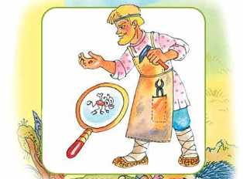
Терпение и труд все перетрут.
Дело мастера боится.

Slide 15
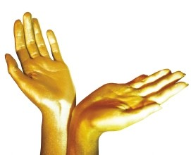
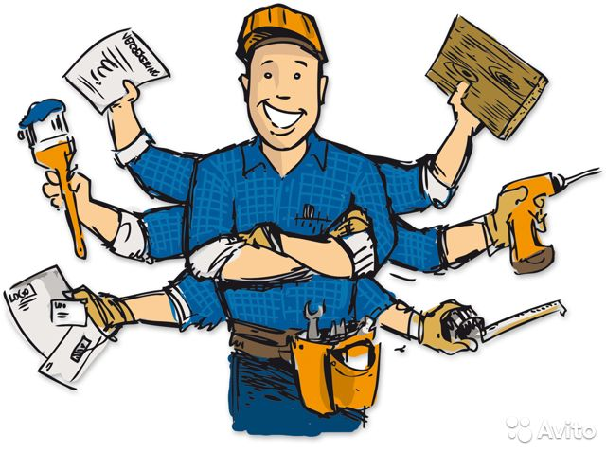
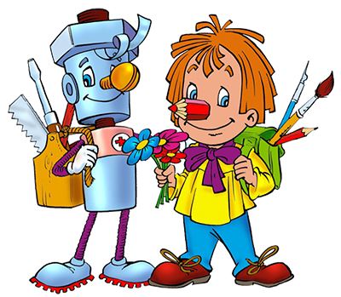
Мастер на все руки
Золотые руки

Slide 16
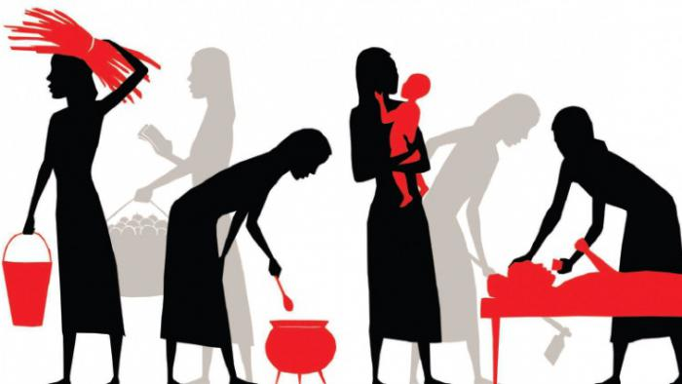
Работать не покладая рук

Slide 17
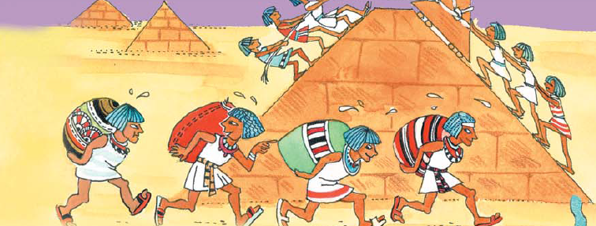
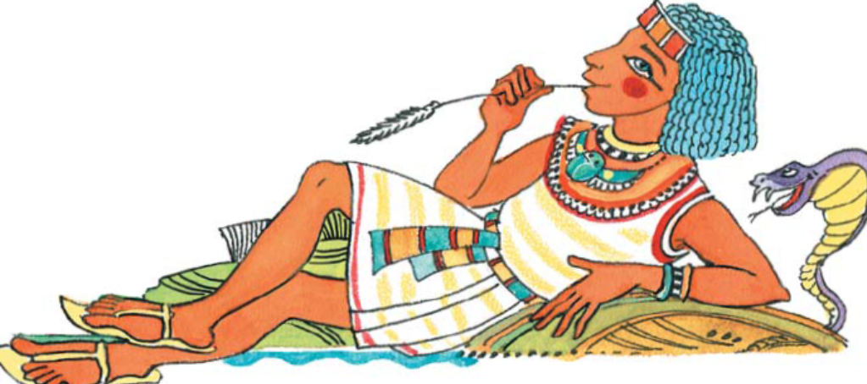
Работа дураков любит.

Slide 18
Сегодня на уроке
1
узнали о бессоюзных предложениях со значением пояснения,
3
научились правильно строить сложные бессоюзные предложения.
2
научились ставить двоеточие в бессоюзных предложениях;

Slide 19

Задание для самостоятельной работы
Выполнить упражнение 148.
Написать сочинение о труде по пословицам
Прочитать раздел «Это
надо знать».

